Slide 1


Slide 2


Slide 3










Nguyễn Thị Ái Quyên

Slide 4





Yêu cầu: Giới thiệu một di tích lịch sử mà em biết.

Slide 5
1. Chuẩn bị
– Lựa chọn một di tích lịch sử để giới thiệu. Ví dụ:
+ Thành Cổ Loa (Hà Nội)
+ Văn Miếu – Quốc Tử Giám (Hà Nội)
+ Quần thể di tích Cố đô Huế
+ Bến Nhà Rồng (Thành phố Hồ Chí Minh)
…………..

Slide 6

– Tìm đọc tư liệu về di tích lịch sử đã chọn để giới thiệu.

Slide 7
– Chuẩn bị nội dung cho bài giới thiệu.
G:
+ Di tích lịch sử em chọn giới thiệu tên là gì, ở đâu?
+ Di tích đó được xây dựng khi nào?
+ Cảnh quan của di tích đó có gì đặc biệt?
+ Các công trình ở đó gắn với sự kiện lịch sử, văn hoá nào?
+…..

Slide 8


– Chuẩn bị tranh ảnh hoặc các phương tiện khác để trình bày.

Slide 9

2. Trình bày
Ví dụ: Văn Miếu – Quốc Tử Giám (Hà Nội)

Slide 10


3. Trao đổi, góp ý

Slide 11


Slide 12


Sưu tầm tranh ảnh về những cảnh đẹp hoặc di tích lịch sử của đất nước và chia sẻ với người thân, bạn bè.

Slide 13



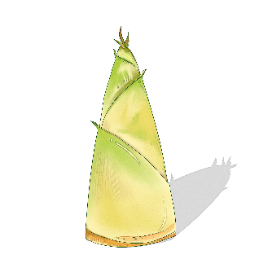






Cảm ơn và
hẹn gặp lại

